Slide 1


TECHNICKÁ UNIVERZITA V KOŠICIACH
Inteligentné relé s WiFi konektivitou do siete eduroam
Bakalárska práca
Martin Chlebovec
Vedúci práce: prof. Ing. Miloš Drutarovský, CSc.
KEMT FEI TU v Košiciach
2019 Košice 19.6.2019

Slide 2
Zadanie práce a riešená problematika
Na báze mikropočítača ESP32 navrhnite a otestujte inteligentné relé umožňujúce jeho bezpečné ovládanie prostredníctvom Internetu. Bezpečné ovládanie realizujte použitím vhodného šifrovania komunikácie s inteligentným relé. Programové riešenie vytvorte v jazyku C s využitím platformy Arduino. Navrhnite vhodné využitie architektúry klient-server a demonštrujte jej využitie na typických príkladoch (scenároch) použitia. V rámci experimentov otestujte aj funkčnosť navrhnutého riešenia v školskej sieti eduroam.
Pripojenie vývojovej dosky s čipom ESP32 do siete eduroam
Tvorba webového rozhrania pre Inteligentné relé s programovou logikou
Návrh a realizácia zabezpečenej klient-server architektúry (HTTPS protokol)
Generovanie certifikátov algoritmom RSA nástrojom OpenSSL
Návrh minimálnej schémy s čipom ESP32-WROOM-32
2019

Slide 3
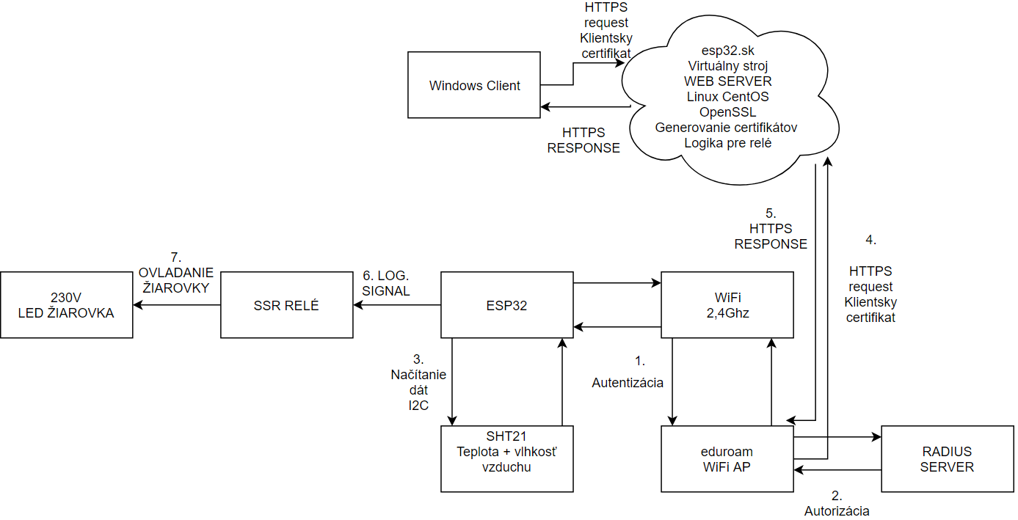
Blokový návrh riešenia
2019

Slide 4
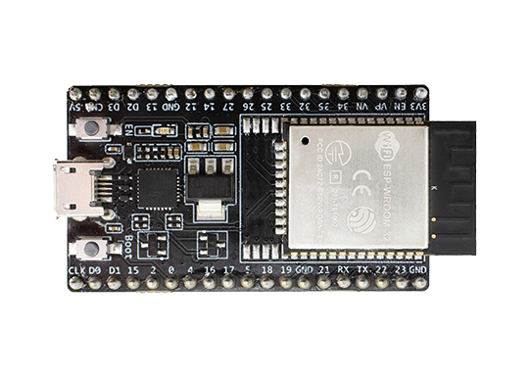
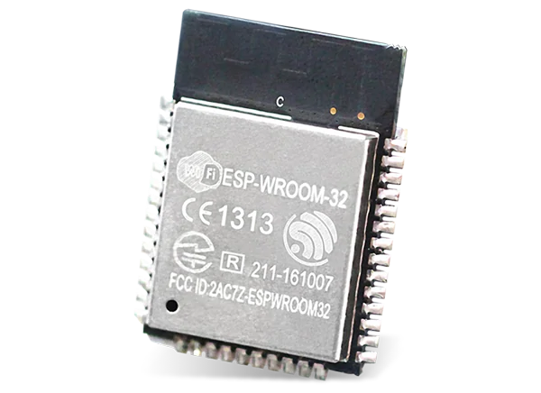
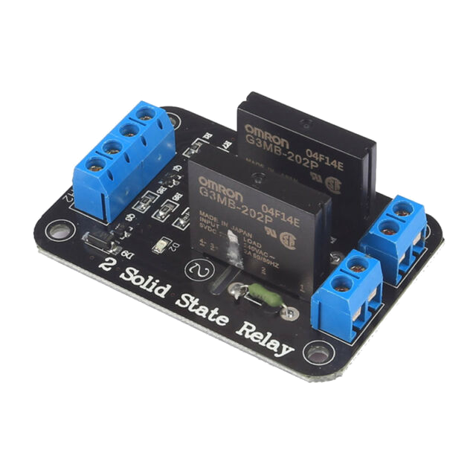
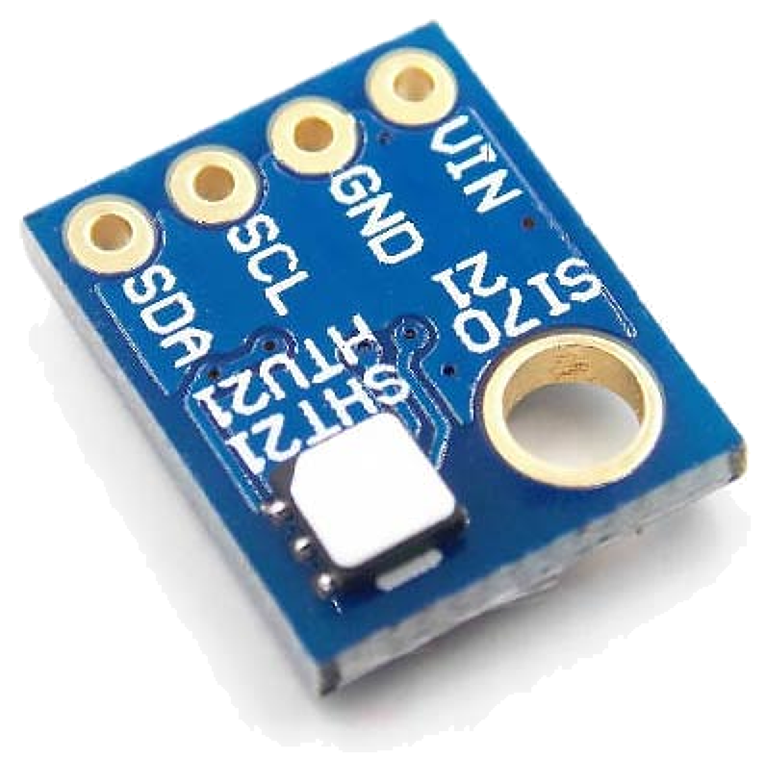
Použité hardvérové prostriedky
ESP32 DevKitC V4
ESP32-WROOM-32
I2C modul teploty a vlhkosti vzduchu SHT21
SSR relé modul OMRON G3MB
2019

Slide 5
Použité softvérové prostriedky
Arduino IDE (vývojové prostredie pre jazyk Wiring)
Arduino Core (sada knižníc čipu ESP32 pre jazyk Wiring)
OpenSSL (kryptografický nástroj a knižnica (aj) pre generovanie certifikátov)
Značkovací jazyk HTML, PHP, knižnica jQuery pre tvorbu webového rozhrania
Práca s operačným systémom Windows, nastavenie certifikátov, PacketSender
Práca s operačným systémom Linux Cent OS, použitie nástroja OpenSSL, nastavenie certifikátov, HTTPS spojenia
Autodesk Eagle pre návrh elektrotechnickej schémy prototypu
2019

Slide 6
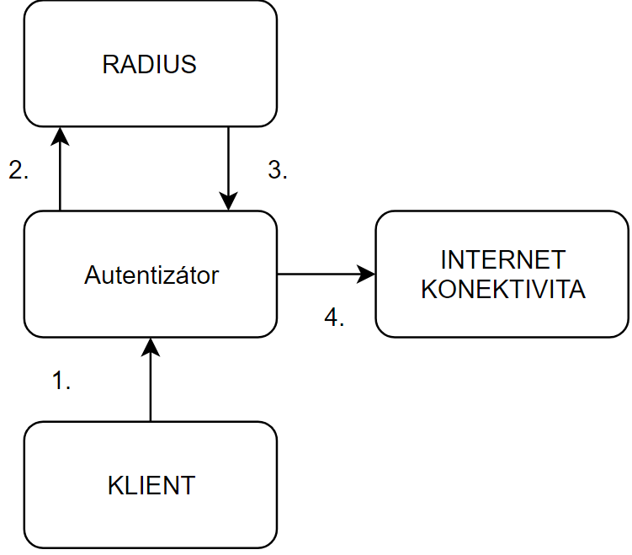
Sieť eduroam
Navrhnutá pre akademickú a výskumnú sféru
Prosebník (Supplikant) pre klienta
Komunikacia cez Autentizátor (AP, switch)
Overovací prvok - RADIUS server
Autentizácia, autorizácia, tarifikácia
Identita, realm používateľov
Poskytovateľ identity, služby
2019

Slide 7
Webové rozhranie pre inteligentné relé
Programová implementácia v jazyku PHP, funkciami jQuery knižnice
Aktuálny záznam teploty a vlhkosti vzduchu, systémových dát
Softvérové riadenie spínania relé
Automatický režim - spínanie na základe cieľovej, nameranej teploty a hysterézy
Manuálny režim - zapnutie/vypnutie relé na dobu neobmedzenú
Vzdialený reštart ESP32
Indikátor konektivity
2019

Slide 8
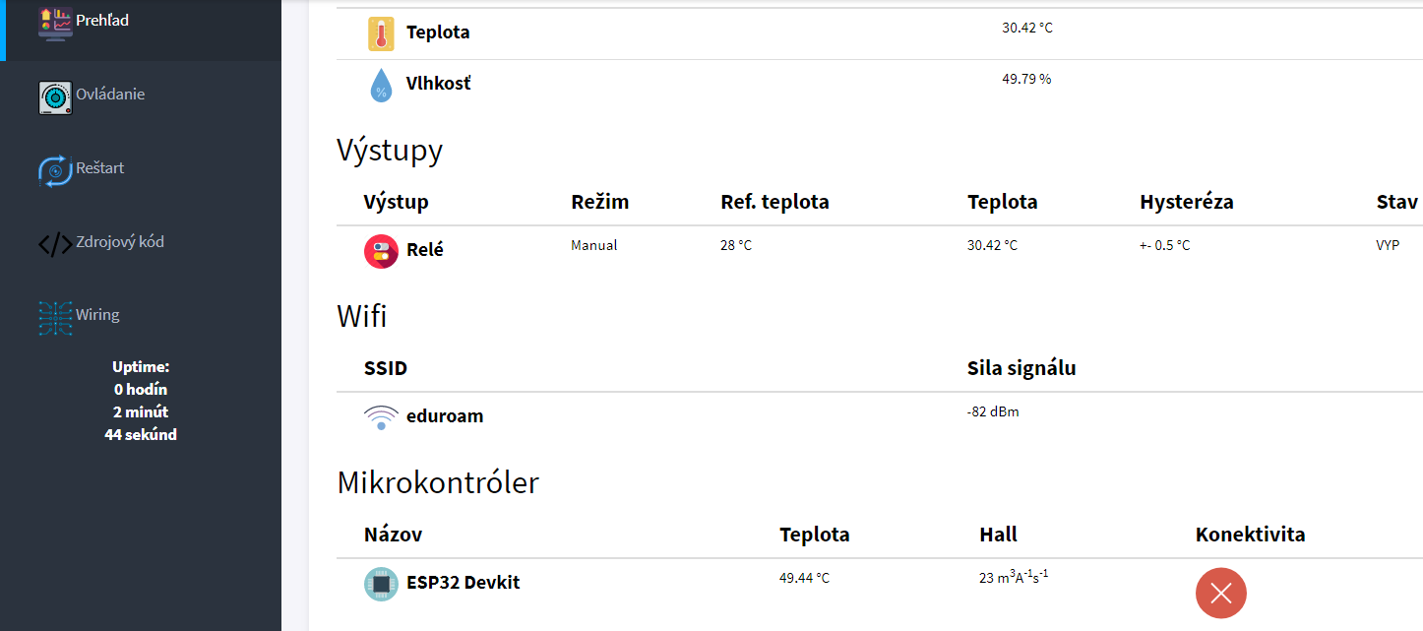
Webové rozhranie pre inteligentné relé
https://esp32.sk (Prístupné po preukázaní sa klientským certifikátom)
2019

Slide 9
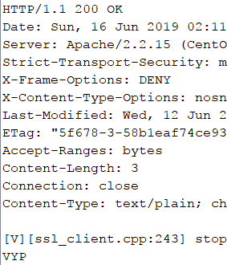
Prenos dát na web server z ESP32
Zapuzdrenie dát do dopytu na cieľový .php súbor GET metódou
subor.php ?teplota=20.35&vlhkost=60.89
? - znak pre požiadavku (request)
& - oddeľovač viacerých hodnôt
Spracovanie dát serverovým jazykom PHP
Uloženie dát
Vykonanie logiky inteligentného relé
Vyčítanie stavu relé prostredníctvom prečítania .txt súboru
Orezanie HTTP hlavičky
Prečítanie a aplikovanie stavu premennou
2019

Slide 10

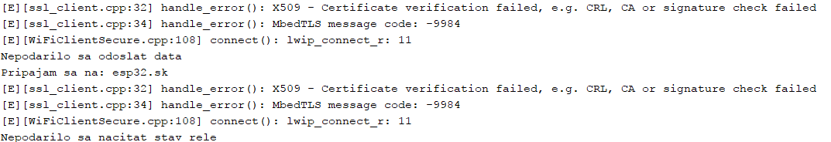
Generovanie certifikátov - OpenSSL
Použitie kryptografického nástroja OpenSSL
Využitie algoritmu RSA pri generovaní certifikátov
Obojstranná autentizácia (server-klient, klient-server)
Generované typy certifikátov
Certifikát certifikačnej autority
Certifikát webového servera
Certifikát pre klienta
Problémy pri realizácii bakalárskej práce:
Problémová implementácia certifikátov generovaných z 1024 bitového kľúča pre ESP32
Riešenie v podobe generovania kľúčov s minimálnou dĺžkou 2048 bitov.
2019

Slide 11
Implementácia certifikátov
Windows:
Inštalácia certifikátu certifikačnej autority do Dôveryhodných koreňových certifikačných autorít
Inštalácia klientského certifikátu do Osobných certifikátov
Linux Cent OS:
Nastavenie umiestnení certifikátov do konfiguračného súboru balíka httpd
ESP32:
Implementácia certifikátov do programu a použitie vo funkciách
2019

Slide 12
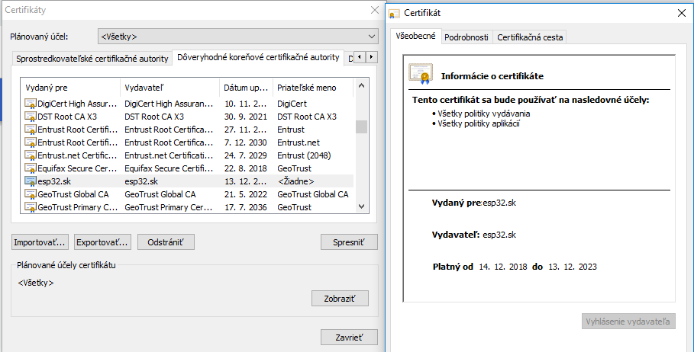
Implementácia certifikátov - prakticky
2019

Slide 13
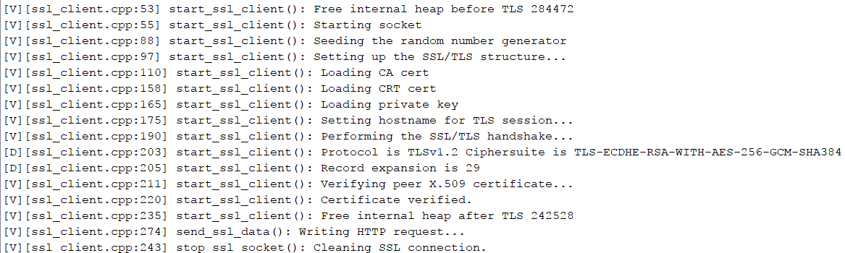
Overenie klienta v praxi - ESP32
2019

Slide 14
Minimálna schéma, prototyp s ESP32
Návrh minimálnej schémy pre samostatný čip ESP32 s napájacou sústavou v prostredí Autodesk Eagle
Implementácia (prepojenie) s komponentami inteligentného relé
Zostavenie prototypu s dokumentáciou (Ing. Slovák PhD. z katedry KEMT)
Využitie samostatného USB-UART FTDI prevodníka pre programovanie
Problémy pri ESP32 DevKitC V4:
Po pripojení napájania čip nenabootuje z dôvodu rovnakých časových konštánt nábehu logických signálov pre BOOT a EN vývod (DOWNLOAD mód)
Riešenie:
Zvýšenie časovej koštanty kondenzátora
Vlastná sekvencia riadiacich signálov
2019

Slide 15
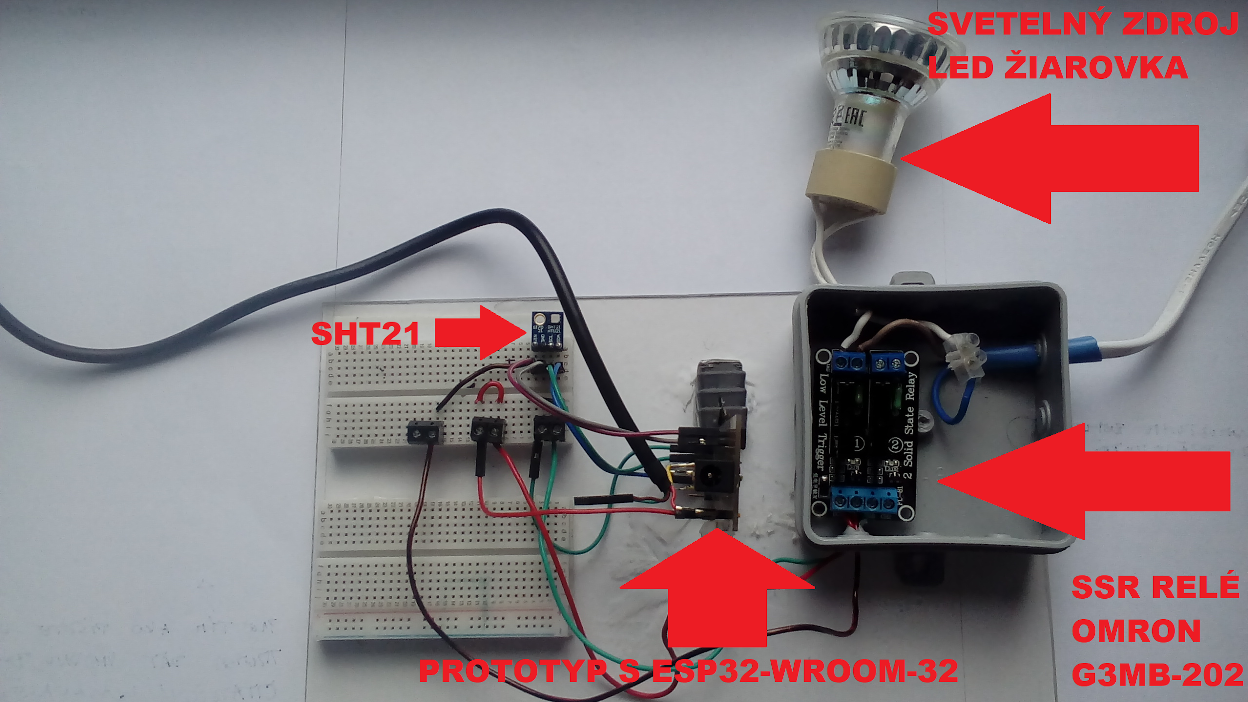
Prototyp s ESP32
2019

Slide 16
Záver
Overená funkčnosť pripojenia do siete eduroam
Navrhnutý a odtestovaný systém inteligentného relé s webovým rozhraním spoločne
Generované certifikáty s úspešnou implementáciou pre rôzne operačné systémy a mikrokontróler ESP32
Navrhnutá schéma pre využitie samostatného čipu ESP32
Overená funkčnosť minimálneho zapojenia s prototypom
2019

Slide 17
Ďakujem za pozornosť
Na záver sa chcem poďakovať vedúcemu práce prof. Ing. Milošovi Drutarovskému, CSc. za odborné rady a vedenie bakalárskej práce a taktiež odbornému asistentovi Ing. Slovákovi PhD. za konzultáciu v oblasti návrhu elektrotechnických schém a vyhotoveniu prototypu spoločne s projektovou dokumentáciou výrobu plošného spoja a osadením samostatného čipu ESP32.
Martin Chlebovec Inteligentné relé s WiFi konektivitou do siete eduroam
2019

Slide 18
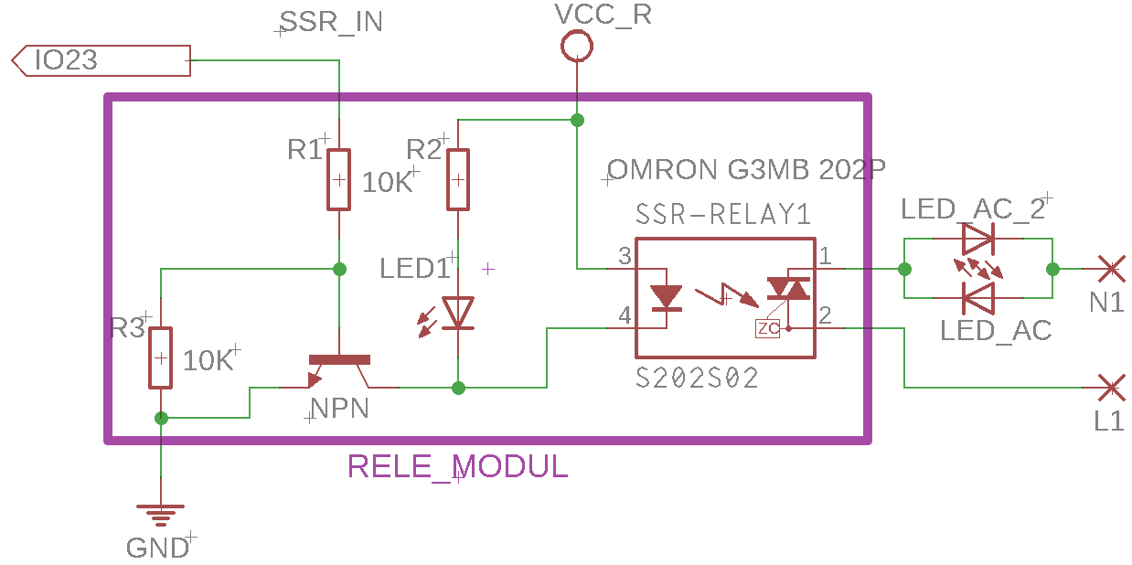
Otázka 1
Prečo je v schéme BP (obr. 15) uvedený len jeden kanál s SSR relé?
Minimálna schéma obsahuje minimálne zapojenie, ktoré sa v BP používa. Obsahuje teda zakreslený iba jeden ovládaný kanál pre SSR relé. Druhý kanál nemá žiadnu funkcionalitu, slúži iba ako možná náhrada v prípade poruchy.
2019

Slide 19
Otázka 1
Nech bakalár pri obhajobe vysvetlí činnosť SSR relé (str. 29, 2. odstavec zhora) pri ovládaní riadiacim signálom, z modulu mikropočítača ESP32.
„Obvod je zopnutý ak je na tranzistor privedený active-low signál, t.j. log 0, čo vo výsledku aktivuje triak privedením 5V na riadiacu elektródu prostredníctvom tranzistora. Pri log 1 je obvod rozopnutý v dôsledku nepriechodnosti triaku.“
Nedostupná schéma
Zakreslenie z dostupných schém
2019

Slide 20
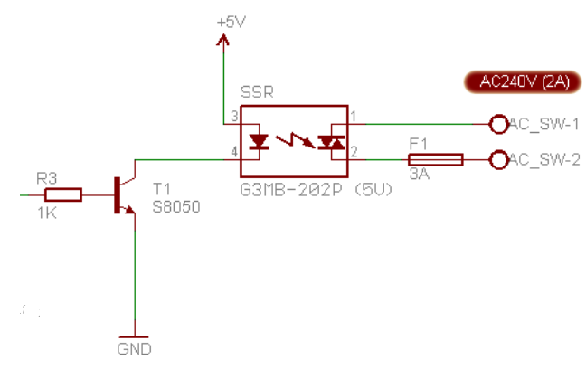
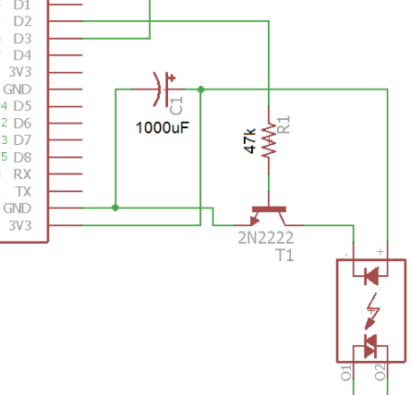
Otázka 1
2019

Slide 21
Otázka 1
Aká je funkcia diód LED AC_2 a LED_AC?
LED_AC_2 a LED_AC reprezentujú zjednodušené zapojenie svetelného zdroja. Napájacie napätie je 230V striedavých. Pripojenie polarity na vývody sveteleného zdroja je votelitľné.
2019

Slide 22
Otázka 2
Bolo v prípade offline verzie ovládania inteligentného relé, t.j. prostredníctvom programu Packet Sender, úspešne otestované uvádzané obojsmerné (vzájomné, str. 24) overenie certifikátov?
V prípade offline verzie ovládania inteligentného relé nebolo otestované overenie certifikátmi.
Program som využíval iba na posielanie jednoduchých UDP správ s informáciou pre ovládanie výstupu ESP32
Knižnica AsyncUDP pre ESP32 v súčasnosti nedisponuje funkciami pre implementáciu takéhoto riešenia
2019

Slide 23
Otázka 3
Ošetril bakalár a ak áno ako, prípady keď dôjde k nečakanému výpadku napájania inteligentného senzorového uzla na báze ESP32, alebo keď nedôjde ku nadviazaniu spojenia ako na strane senzorového uzla, tak aj na strane klienta?
V prípade vypadnutia spojenia s prístupovým bodom sa inkrementuje programová premenná, pri určitej hodnote sa vykoná softvérový reštart ESP32 a výstup sa vypne až do nadviazania spojenia, kedy sa opäť synchronizuje s webom a je umožnená jeho zmena
V prípade nedostupnosti webového rozhrania s dostupnosťou konektivity do WiFi nie je táto situácia programovo ošetrená. Relé zotrváva v poslednom známom stave.
V prípade výpadku napájania pre ESP32 sa výstup rozopne a spotrebič je vypnutý.
2019

Slide 24
Otázka 3
Vysvetliť riadky: 156.while (client.connected()){..} a 166.String premenna=client.readStringUntil('\n'); Keď cyklus skonči na „client not connected“, čo sa bude diať v nasledujúcom riadku client.readString?
2019

Slide 25
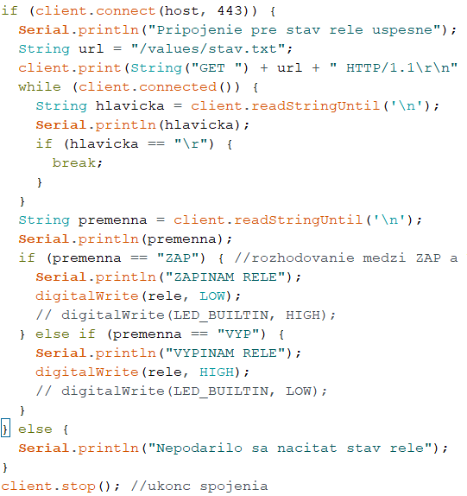
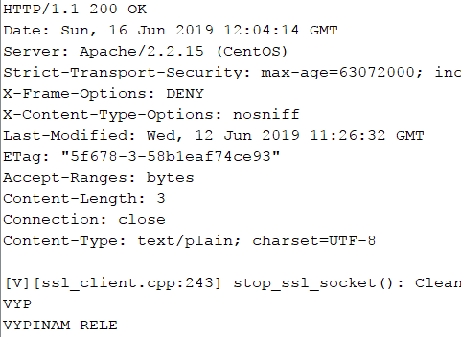

Slide 26
Otázka 4
Nech bakalár vysvetlí dôvod prečo sa po každej požiadavke pripája a odpája od servera?
Problémy knižnice WifiClientSecure
Chybovosť, nesprávne návratové kódy pri viacnásobných spojeniach pri jednom pripojení. Z tohto dôvodu je z hľadiska spoľahlivosti lepšie použiť nové pripojenie pri každej požiadavke.
2019

